Slide 1

Programmation de jeu avancée avec Unity StratBrawl
Présentation du groupe 4 – 43ADJV2

Slide 2
Sommaire
Concept du jeu
Planification
Simulation
Menu de jeu
Replay
Outils de développement
Questions
1

Slide 3
Concept du jeu
Application du concept de jeu style Frozen Synapse en planification-simulation à un jeu mixé entre football américain et rugby.
Jeu stratégique en 2D avec vue du dessus, en damier.
Cross-plateforme Android et PC.
UI adaptée aux deux plateformes.
Nombre d’actions défini par brawler et par tour.
L’ordre des actions définit quelles actions rentreront en conflit avec celles de notre adversaire.
2

Slide 4
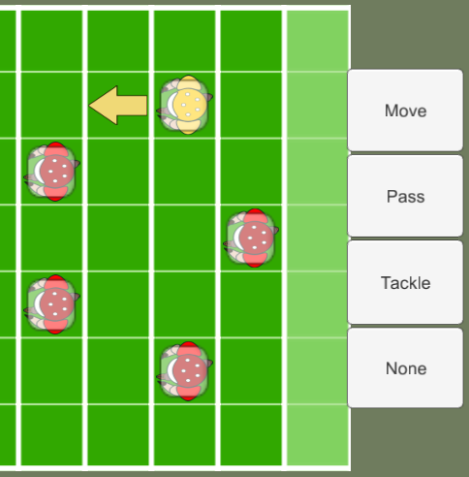
Planification
Le joueur peut cliquer sur chacun de ses brawlers.
Une liste d’action s’ouvre, les trois actions de son tour.
Pour chaque action, il aura le choix entre le mouvement, la passe, la tacle, ou ne rien faire.
3

Slide 5
Simulation
La phase de simulation se divise en 3 phases correspondant aux 3 actions définies à la planification.
Les actions des brawlers se déroulent toutes en même temps et les conflits entre actions sont résolus par notre moteur de simulation.
Toutes les actions des brawlers sont animées en temps réel.
4

Slide 6
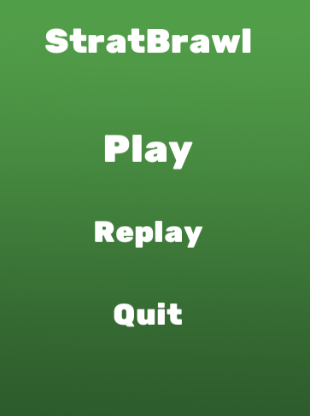
Menu de jeu
Play
Mène à la création de parties et au lobby
Replay
Permet de sélectionner un replay à visionner parmi la liste des replays existants
Quit
Ferme le jeu.
5

Slide 7
Replay
Système de rediffusion de parties jouées précédemment et enregistrées.
Contrôles
Play
Pause
Jouer un tour (remet en pause automatiquement)
Retour au début
A la fin de la partie, on propose au joueur d’enregistrer sa partie.
6

Slide 8
Outils de développement
Balancer
Fenêtre permettant d’équilibrer simplement certaines variables du jeu directement via un onglet dans la barre de tâche.
Ces équilibrages persistent sur toutes les parties du jeu.
Settings
Fichier de configuration de partie qui reprend tout un ensemble de paramètres/options d’une partie et qui permet à notre jeu d’être modulaire.
7

Slide 9

Questions
8

